Slide 1

동국대학교 바이오메디캠퍼스
전기차 충전시설 설치/운영(안)
2024.09.
BMC행정처 BMC종합행정실

Slide 2
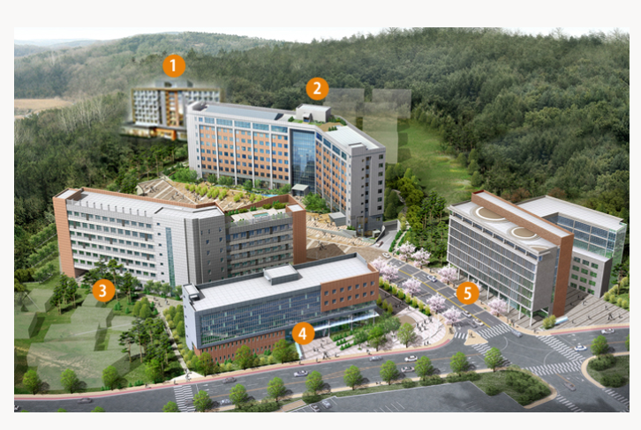
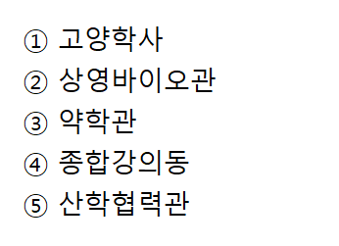
01
전기차 충전시설 설치 출입구
상영바이오관 지하주차장(B1층) 12기[7KW]
2

Slide 3
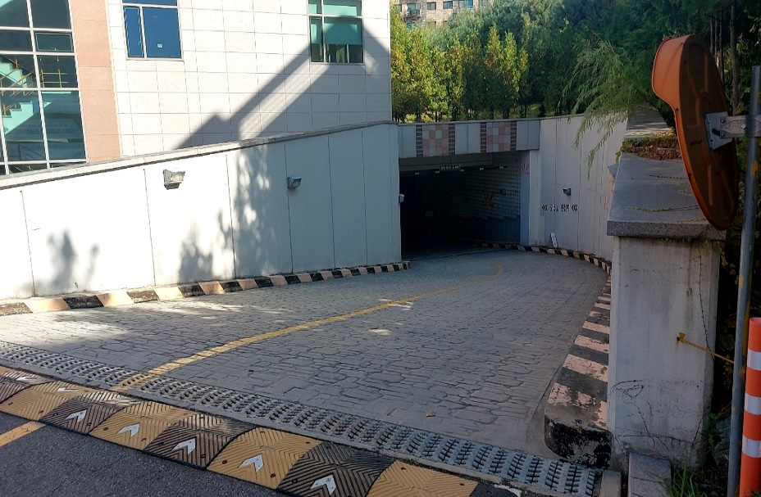
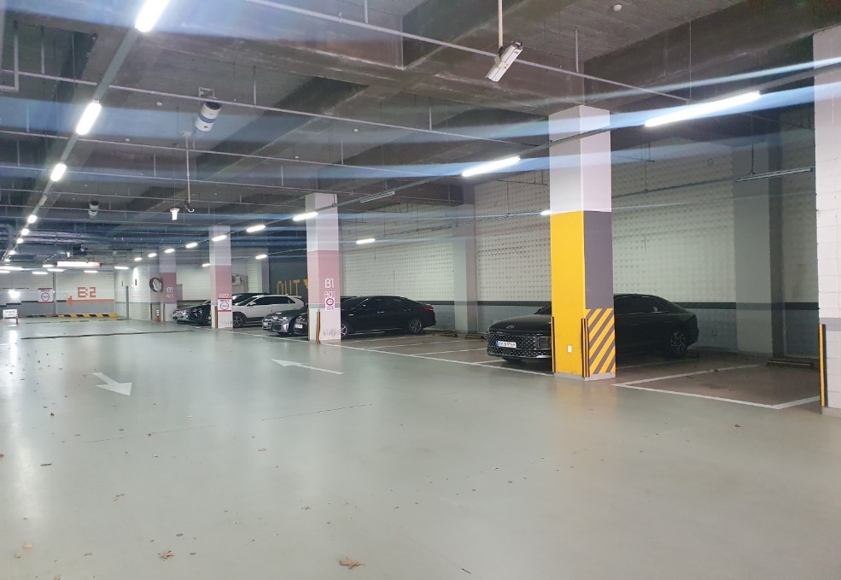
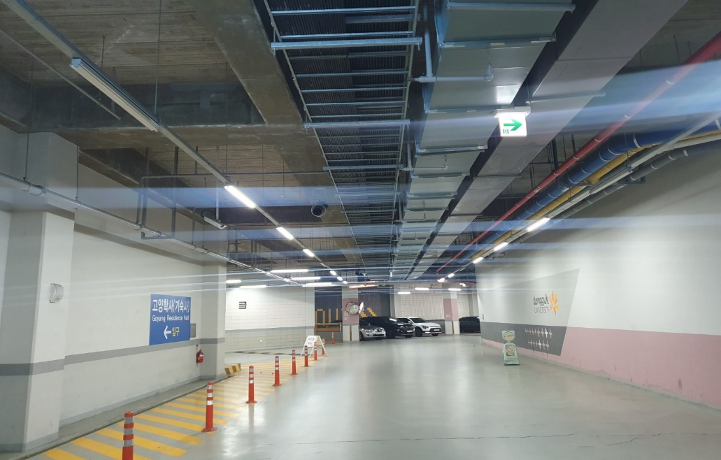
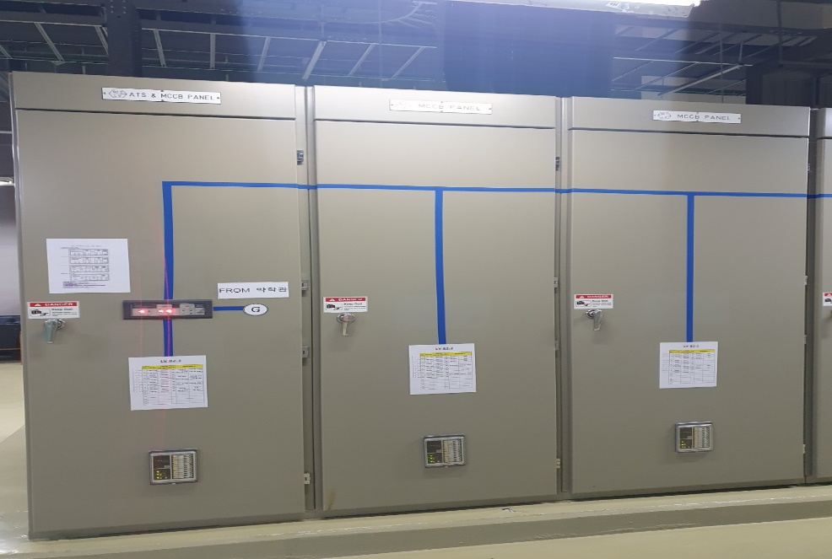
02
현장 사진
주차장 입구
상영바이오관 B1 주차장
진입높이 : 3.4M
7kW 완속 12기 설치 위치
상영바이오관 B1 주차장 [케이블 트레이]
상영바이오관 전기실[LV-B2-2]
3

Slide 4
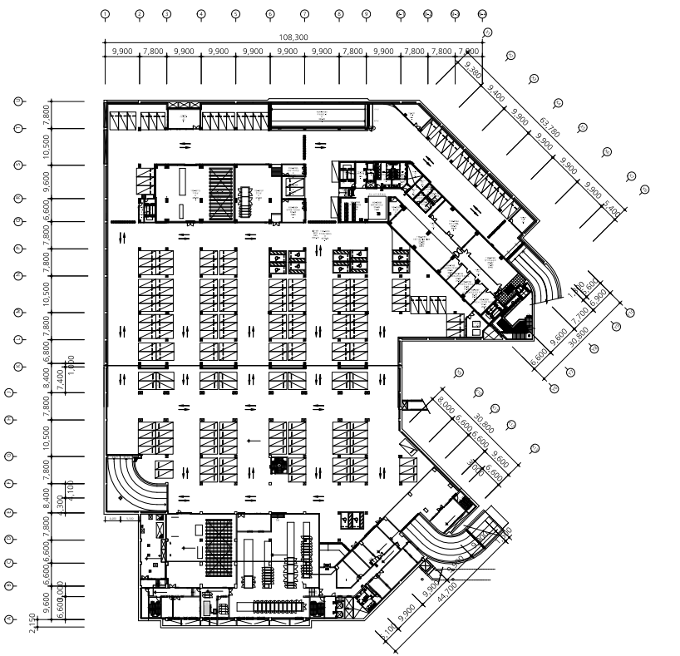
01
전기차 충전기 위치, 전력공급, 방화벽 도면
전력공급 기존 케이블 트레이 이용
배전반설치장소
방화벽 4개소
전력공급 : 상영바이오관 전기실
LVB2-2 (SP 150A MCCB)
충전기 설치7kW 완속 12기 설치장소
4

